Slide 3
LA VOIE PROFESSIONNELLE

Slide 4
Au Lycée professionnel ou au CFA
Voie professionnelle
1ère année CAP
2ème année CAP
2nde professionnelle
1ère professionnelle
Niveau 3 de qualification
Terminale professionnelle
Niveau 4 de qualification
BTS, ou autres études supérieures éventuellement
Vie professionnelle
Vie professionnelle
Sous statut scolaire / sous statut d’apprentis
Possibilité d'apprentissage à partir de la classe de 1ère au lycée

Slide 5
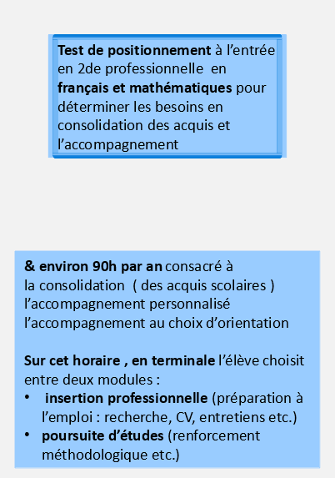
Le Bac professionnel (3 ans)
Des enseignements généraux
Français, Mathématiques, Histoire-géo, LV1, Sciences physiques ou LV2, Arts appliqués, EPS
Des enseignements professionnels liés à la spécialité choisie
Enseignement professionnel, Co-intervention Français-Maths, PSE, Chef d’œuvre, Économie/gestion/droit
Des périodes de formation en milieu professionnel
Environ 22 semaines sur les 3 années

Slide 6
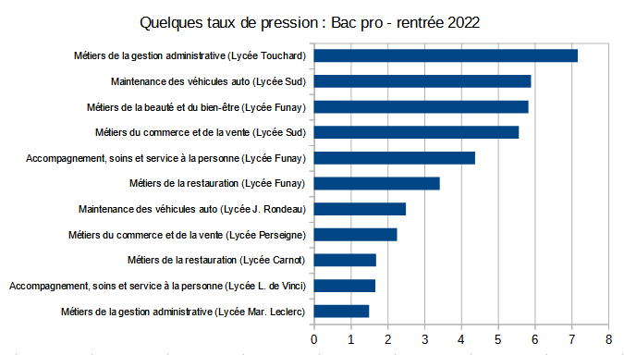

Slide 7
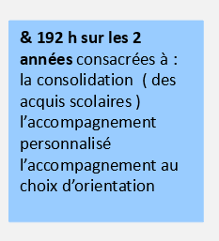
Le Certificat d'Aptitude Professionnel ou CAP (2 ans)
Enseignements généraux
Français, Histoire-géo, Mathématiques, Physiques, LV1, Arts appliqués, EPS
Enseignements professionnels
Enseignement professionnel, Co-intervention Français-Maths, PSE, chef d’œuvre
Période de formation en milieu professionnel
Environ 12 à 14 semaines

Slide 8
LA VOIE GÉNÉRALE & TECHNOLOGIQUE

Slide 10
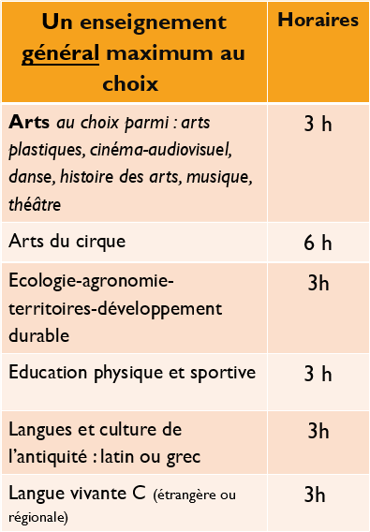
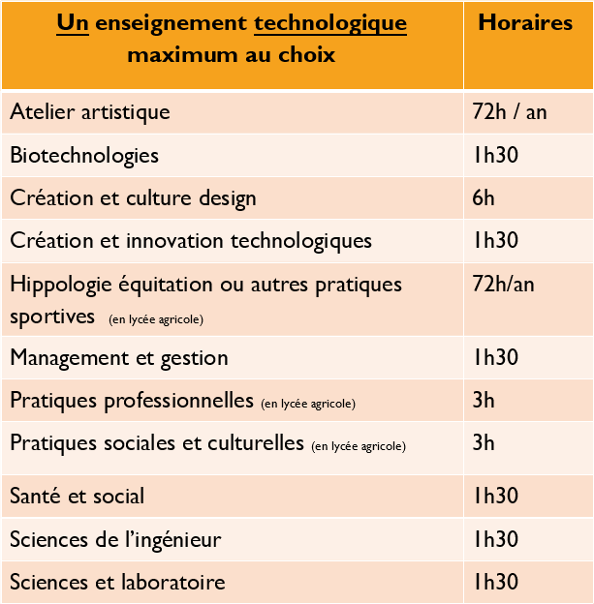
La 2nde Générale et Technologique
Enseignements généraux obligatoires (28h30 par semaine)
2 nouvelles matières : Sciences Économique et Sociale & Sciences Numériques et Technologiques
Un large choix d'Enseignements optionnels
Notes:
Section euro et options selon les lycées
Section sportive au lycée Sud (dossier scolaire et sportif)
ABIBAC BACHIBAC ESABAC à Bellevue (dossier)

Slide 11
Les enseignements optionnels de 2de – Lycées du Mans – rentrée 2024
2de GT – Enseignements optionnels | Lycée Malraux Allonnes | Lycée Bellevue | Lycée Montesquieu | Lycée Touchard Washington | Lycée Yourcenar | Lycée sud
Enseignements généraux optionnels | ▪Arts Plastiques ▪Classe euro Anglais | ▪Arts Plastiques ▪Cinéma-audiovisuel ▪Musique ▪Théâtre ▪LCA Latin ▪LCA Grec ▪LVC Italien ▪LVC Chinois ▪Classe euro Anglais ▪Section binationale ABIBAC, BACHIBAC, ESABAC | ▪Cinéma – audiovisuel ▪Histoire des Arts ▪LCA Latin ▪LCA Grec ▪LVC Italien | ▪Histoire des Arts ▪LVC Arabe ▪Langue des signes ▪Classe euro Anglais ▪Classe euro Espagnol | ▪LCA Latin ▪LVC Allemand ▪Classe euro Anglais | ▪EPS ▪Arts du cirque ▪Classe euro Anglais
Enseignements technologiques optionnels | ▪Management et Gestion ▪Santé social ▪Biotechnologies | ▪Sciences et laboratoire | ▪Sciences et laboratoire | ▪Sciences de l’ingénieur ▪Création et innovation technologique | ▪Management et Gestion ▪Sciences et laboratoire | ▪Management et Gestion ▪Biotechnologies ▪Sciences et laboratoire ▪Sciences de l’ingénieur ▪Création et innovation technologique
Séries de Bac préparées | Général – STMG – ST2S | Général | Général | Général – STI2D – STMG | Général – STMG | Général – STL – STI2D- STMG

Slide 12
Après la 2nde
La voie générale
La voie technologique
Les élèves suivent des enseignements de spécialité :
Arts plastiques
Biologie, écologie
EPS
Histoire géographie, géopolitique et sciences politiques
Humanités, littérature et philosophie
Langues, littératures et cultures étrangères et régionales
Littérature et langues et cultures de l'Antiquité
Mathématiques
Numérique et sciences informatiques
Physique-chimie
Sciences de la vie et de la Terre
Sciences de l'ingénieur
Sciences économiques et sociales
Les élèves suivent les enseignements de la spécialité choisie :
ST2S : Sciences et technologies de la santé et du social
STL : Sciences et technologies de laboratoire
STD2A : Sciences et technologies du design et des arts appliqués
STI2D : Sciences et technologies de l’industrie et du développement durable
STMG : Sciences et technologies du management et de la gestion
STHR : Sciences et technologies de l’hôtellerie et de la restauration
S2TMD : Techniques du théâtre, de la musique et de la danse
STAV : Sciences et technologies de l’agronomie et du vivant
Notes:
Arts (histoire des arts, théâtre, arts plastiques, arts du cirque, cinéma-audiovisuel, danse, musique)
Biologie écologie en lycée agricole seulement
STAV en lycée agricole seulement
En rouge les spécialités du Lycée Elizé de Sablé

Slide 13
Vœux à saisir dans TSO

Slide 14
RESSOURCES SUR L'ORIENTATION
Permanence au collège
Le mardi
de 09h15 à 16h30
RDV parents
45min - 1h
À la vie scolaire
Theo.dronne@ac-nantes.fr
CIO du Mans
Du lundi au vendredi
09h à 12h et13h30 à 17h30
(Sauf les lundis matin)
Sur RDV
Ouvert pendant les vacances scolaires
02.43.82.55.11
28 place de l’Eperon
Le Mans
Sites ressources :
https://www.onisep.fr/
https://www.cidj.com/
https://www.choisirmonmetier-paysdelaloire.fr/
https://www.monstagedetroisieme.fr/

